Slide 1

산림바이오매스 몰라서 제명이 됐어요~
2조 : 김도훈, 김연주, 장은미 박찬, 우승국

Slide 2
차례
산림바이오매스?
산림바이오 매스의 유형
바이오매스의 이점
바이오매스의 단점
산림바이오매스의 사례 및 현황

Slide 3
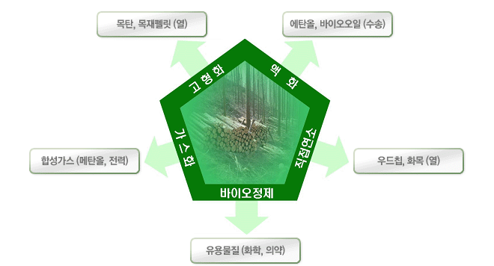
산림바이오매스란?

Slide 4
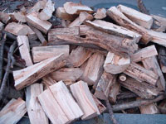
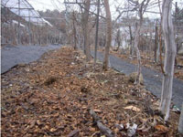
산림바이오 매스의 유형
목재칩
펠릿
장작
산림폐기물

Slide 5
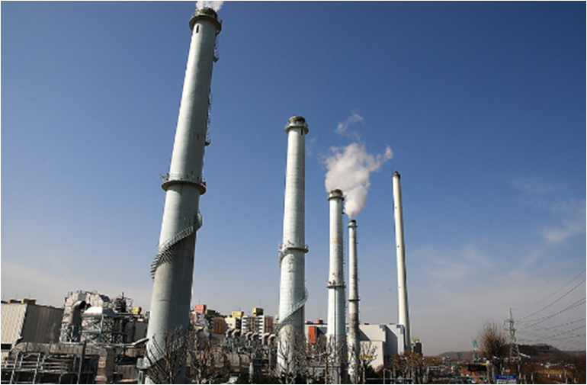
산림바이오 매스의 유형
장점 : 제조공정 단순
생산비 저렴
단점 : 저장시설 요구
가정용은 잦은 고장
목재칩
용도 : 대규모 지역난방
중대규모 열병합

Slide 6
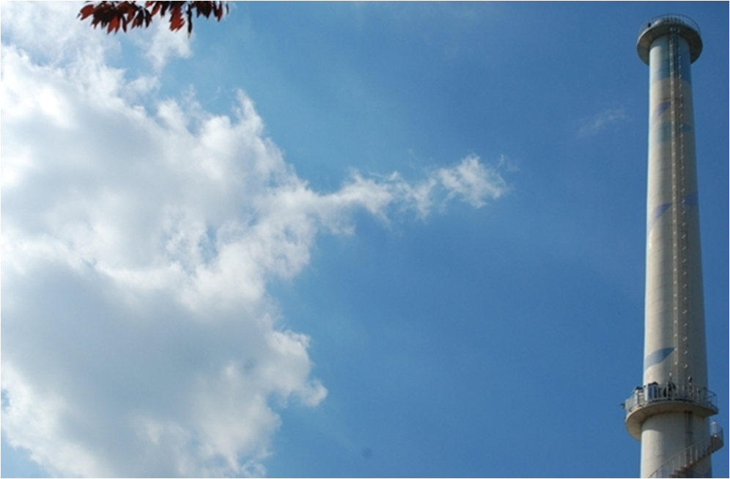
산림바이오 매스의 유형
장점 : 이용이 편리
오염배출 최소
단점 : 제조 고정 복잡
제조비용 상당
펠릿
용도 : 중소규모 난방
중소규모 열병합

Slide 7
산림바이오 매스의 유형
장점 : 별도가공 불필요
단점 : 재(Ash) 발생 과다
수요처 한정
장작
용도 : 전통적 개별난방
찜질방 등

Slide 8
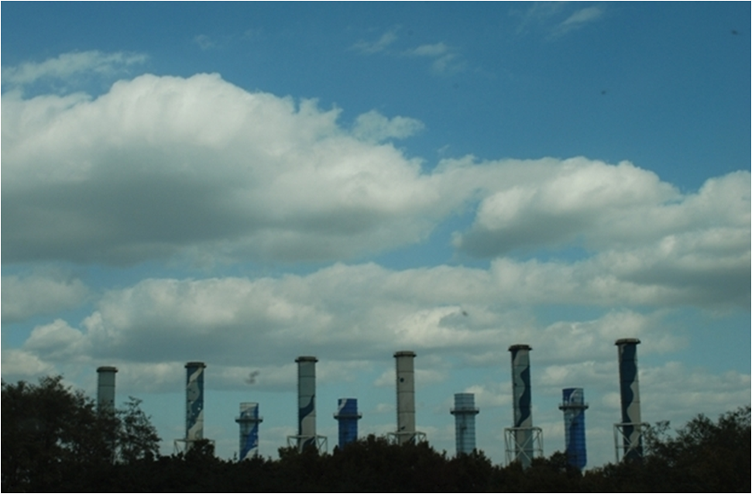
산림바이오 매스의 유형
장점 : 폐기물재활용
생산비 저렴
단점 : 재(Ash) 발생 과다
칩으로 가공필요
산림폐기물
용도 : 중소규모 지역난방
대규모 열병합

Slide 9
산림바이오매스의 이점

Slide 10
산업바이오매스의 이점
공기 중 CO2순 증가 억제
이산화탄소 배출량 감소
신규시장 형성으로 고용창출
원유 수입액 감소

Slide 11
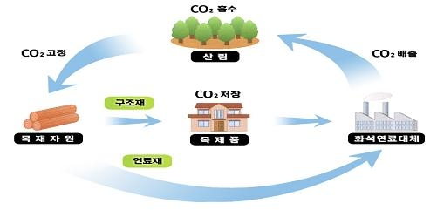
공기 중 CO2순 증가 억제

Slide 12
산업바이오매스의 단점
이용의 어려움
환경파괴
생태계 잠식
낮은 생산성

Slide 13
산림바이오매스 사례 및 현황

Slide 14
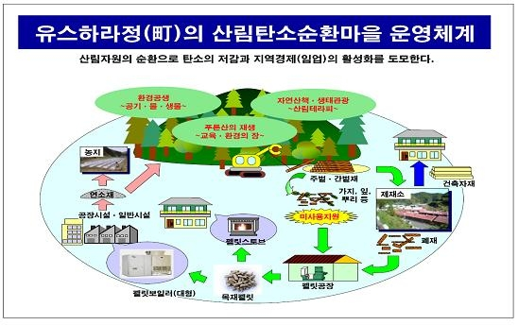
일본

Slide 15
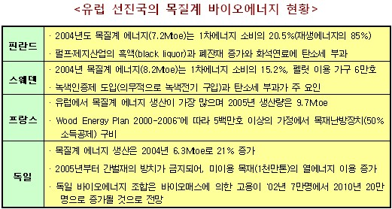
유럽

Slide 16
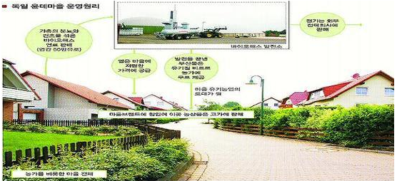
독일

Slide 17
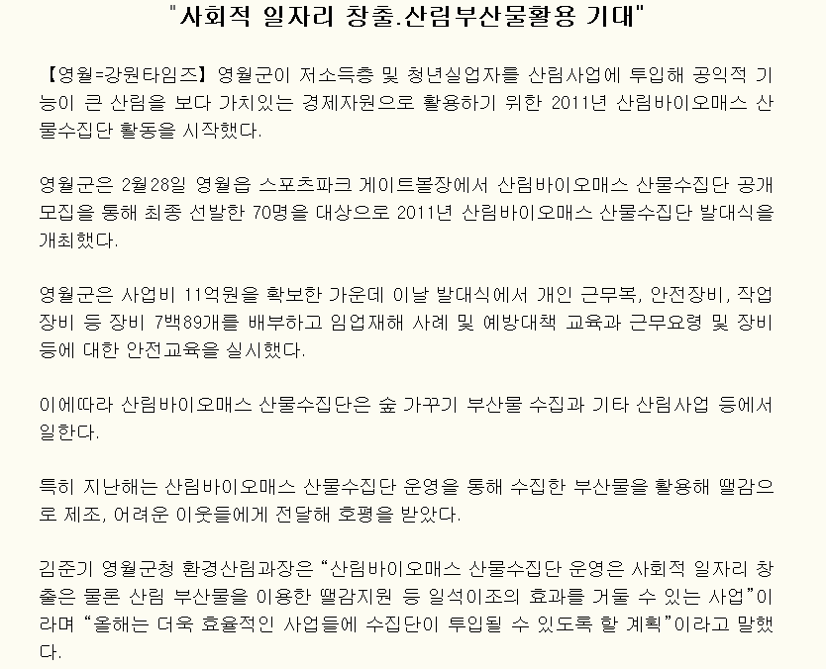
한국(영월군)

Slide 18
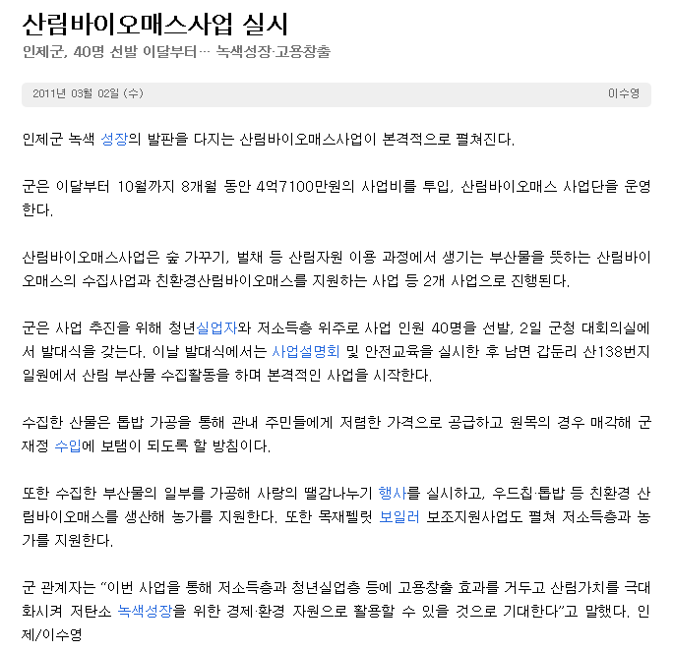
한국(인제군)

Slide 19
참고문헌
Naver Blog
Naver Cafe
Naver 지식 in
Google 검색
http://www.envitop.co.kr/08chumdan/01/sp3.htm
http://utp.or.kr/utpnews/utpnews05.php?bid=A01000010&exec=view&idx=3029&page=735&category=
http://blog.daum.net/jinwoosunsaeng/6527044
http://blog.naver.com/PostView.nhn?blogId=twkim2004&logNo=70108088200
http://blog.daum.net/sciencesense/8597953
http://www.gtnet.go.kr/index.jsp
http://kin.naver.com/qna/detail.nhn?d1id=6&dirId=60105&docId=130334809&q

Slide 20

이제 제명될 걱정은 하지 마세요~

